Slide 1
Обучающий материал к НОД
по формированию лексико-грамматических категорий
у старших дошкольников
по лексической теме «Дикие животные»
Автор:
Кручинина Елена Захаровна

Slide 2
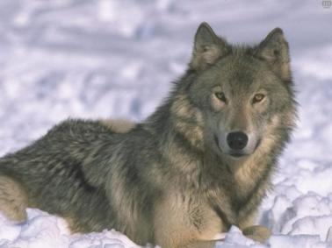
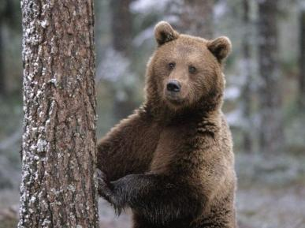
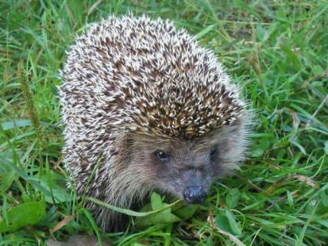
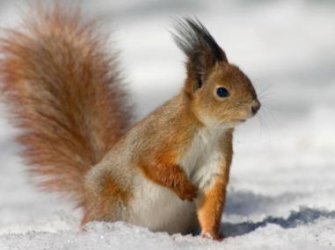
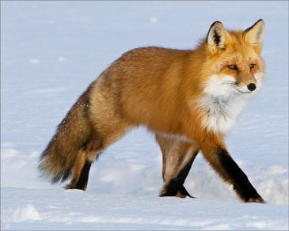
Назови, кто это?
Каких диких животных вы можете назвать ещё?

Slide 3
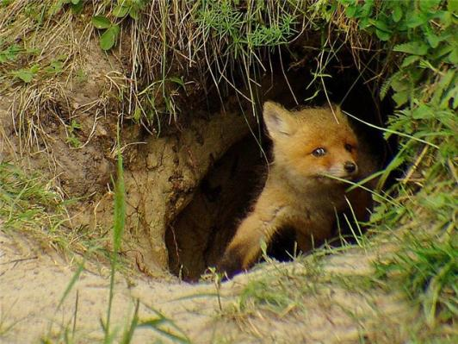
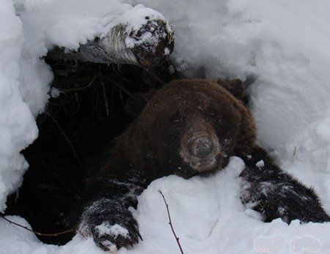
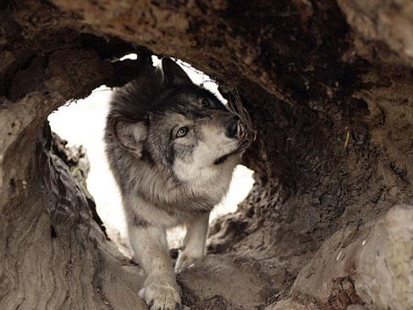
Чей домик?

Slide 4
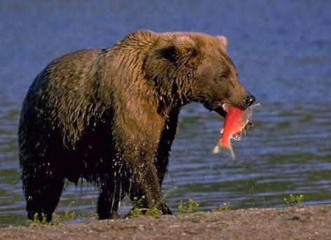
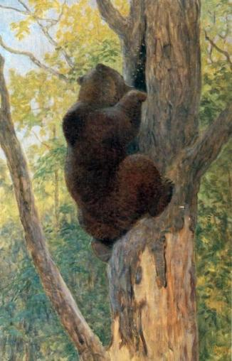
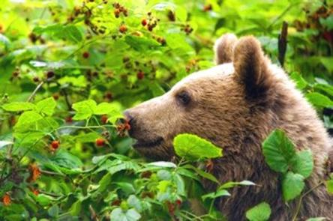
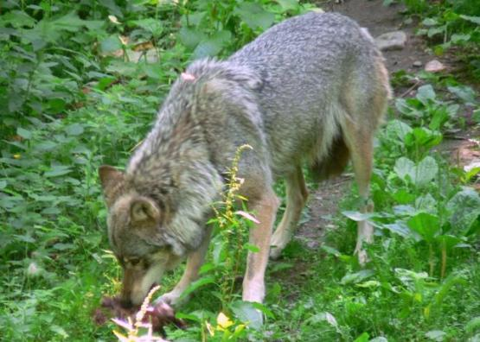
Кому что по вкусу?

Slide 5
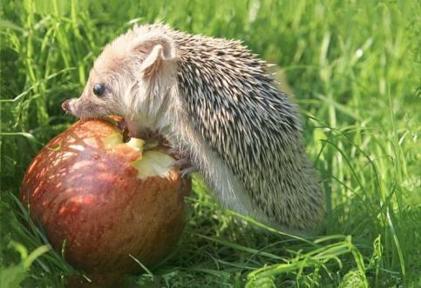
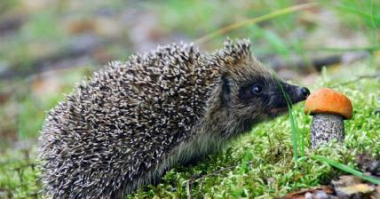
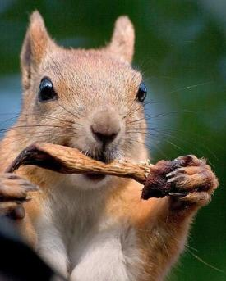
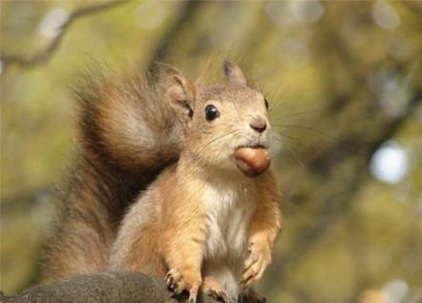
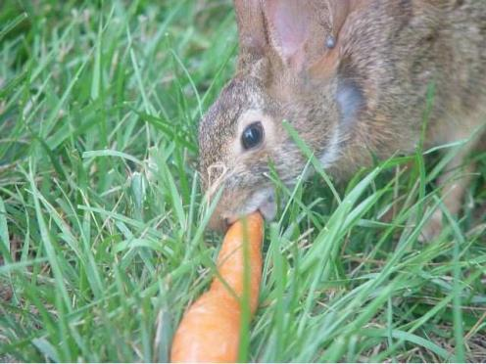
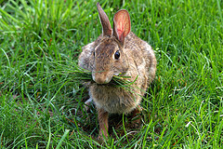
Кому что по вкусу?

Slide 6
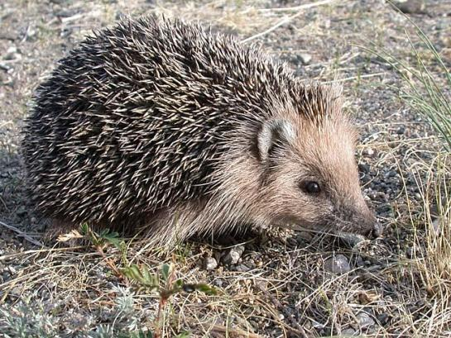
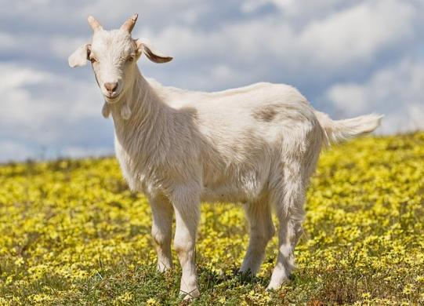
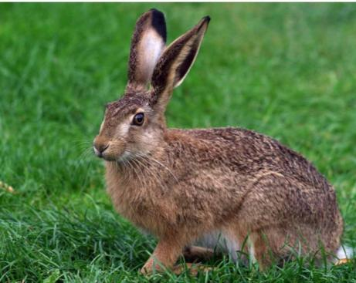
Назови, кто лишний? Почему?

Slide 7
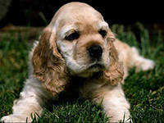
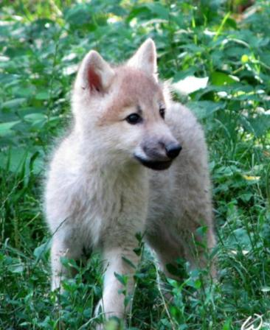
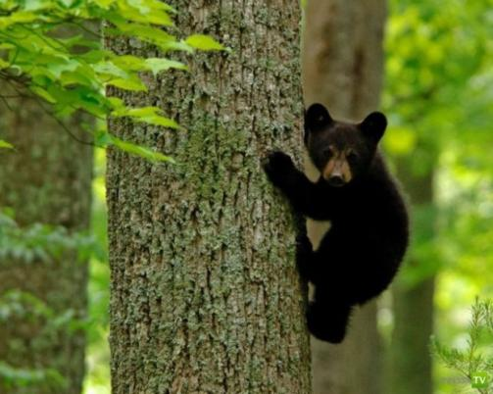
Назови, кто лишний? Почему?

Slide 8
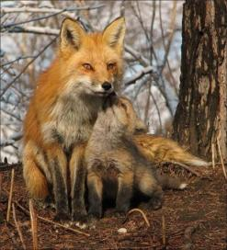
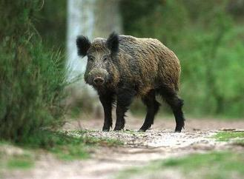
Физкультминутка
Дикие животные
водятся в лесу.
Здесь увидеть можешь
ты волка и лису
Зайца и медведя,
белку, кабана,
Прячет всех надежно
лесная тишина.

Slide 9
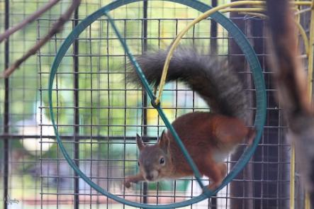
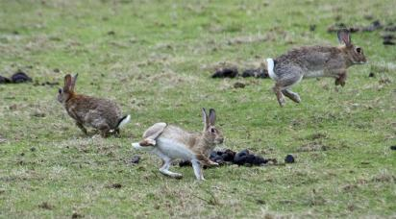
Упражнения на координацию речи с движением
Я как белка в колесе
прыгаю на месте,
Чтобы было веселей,
поскакали вместе.
Раз, два, три, четыре, пять –
начал заинька скакать.
Прыгать серенький горазд –
он подпрыгнул десять раз.

Slide 10
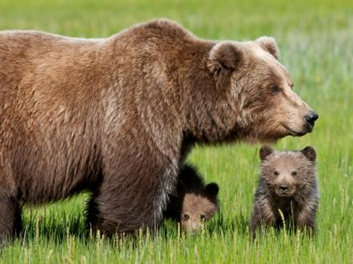
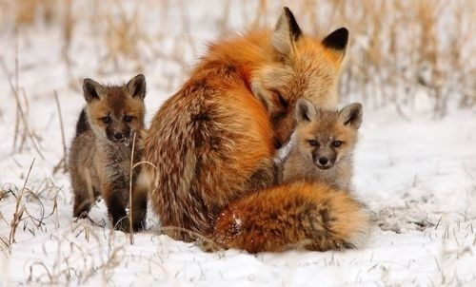
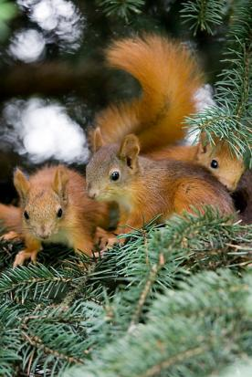
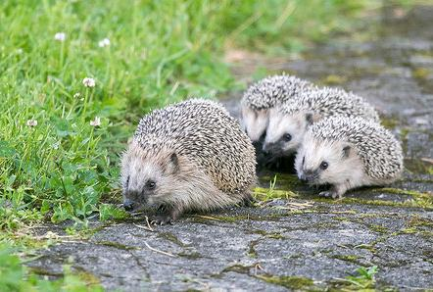
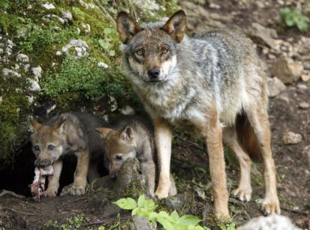
У кого – кто?

Slide 11
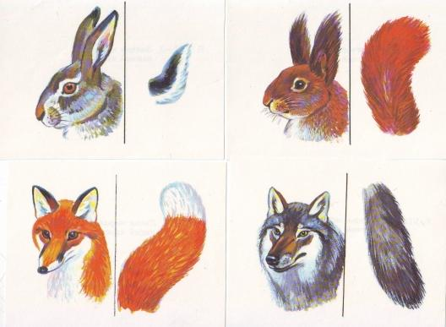
Чья голова? Чей хвост?

Slide 12
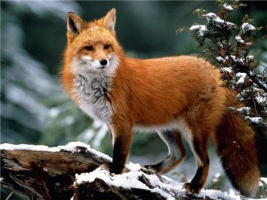
Весёлый счёт

Slide 13
Веселый счет

Slide 14
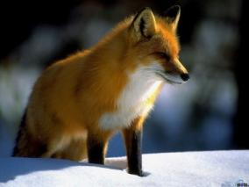
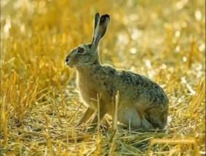
Угадай, кто это?
Бурый, косолапый, неуклюжий…
Серый, зубастый страшный…
Хитрая, пушистая, рыжая….
Маленький, длинноухий, пугливый….

Slide 15
Какие животные спрятались на картинке?

Slide 16
Молодцы!

